Slide 1
CARDIOLOGIE
Partie 2
Dr Adam M. ROUMANI
Anesthésie-Réanimation
EHS Salim ZMIRLI

Slide 2
Pathologies hypertensives
HTA chronique et urgences hypertensives

Slide 3

Pathologies hypertensives
Hypertension artérielle
Définie comme une PAS ≥ 140 et/ou PAD ≥ 90 mmHg
Catégorie | PAS |  | PAD
Optimale | < 120 | ET | < 80
Normale | 120 – 129 | ET/OU | 80 – 84
Normale haute | 130 – 139 | ET/OU | 85 – 89
HTA Grade I | 140 – 159 | ET/OU | 90 – 99
HTA Grade II | 160 – 179 | ET/OU | 100 – 109
HTA Grade III | ≥ 180 | ET/OU | ≥ 110
HTA systolique | ≥ 140 | ET | < 90

Slide 4



Pathologies hypertensives
Hypertension artérielle
Complications
AVC ischémique/hgique, encéphalopathie, démence, rétinopathie
SCA, urgence hypertensive, IC, FA, DA, mort subite
Néphro-angiosclérose, glomérulopathie, IRC

Slide 5

Pathologies hypertensives
Hypertension artérielle
Antécédents
Signes d’HTA IIaire
Pouls périphériques
Auscultation cardiaque
Signes cutanés
Bilans sanguins
Bandelette urinaire
ECG
Etiologies
    Rénales : IRC, HTA réno-vasculaire
    Endocriniennes : phéo, Cushing, hyperthyroïdie, acromégalie
    Autres : SAHOS, iatrogène, idiopathique, coarctation

Slide 6

Pathologies hypertensives
Hypertension artérielle
IEC/ARA2 – Inhibiteurs calciques – Diurétiques thiazidiques – Bétabloquants
HTA Grade I
    Tenter RHD 3 à 6 mois
    TRT d’emblée si FRCV
HTA Grade II et III
    TRT d’emblée
    Recontrôler après 3 mois
Augmenter les TRT par paliers

Slide 7
Pathologies hypertensives
Urgences hypertensives
HTA Grade III associée à une atteinte d’un organe cible
Système nerveux central
    AVC ischémique
    HIP ou HSA
    Encéphalopathie hypertensive
    Rein
    Oligoanurie
    Insuffisance rénale aiguë
Cœur et gros vaisseaux
OAP
Infarctus du myocarde
Dissection aortique
HTA maligne
PAD très élevée
Rétinopathie/Œdème papillaire

Slide 8

Pathologies hypertensives
Urgences hypertensives
?
Nausées/Vomissements
Douleur thoracique
Flou visuel
Troubles de conscience
Hémorragie rétinienne
Convulsions
OAP
Ischémie myocardique
Signes de localisation
Bilan biologique + ECG
FO + Echographie cardiaque
± TDM cérébrale, TLT, Angioscan

Slide 9
Pathologies hypertensives
Urgences hypertensives
Nicardipine – Labétalol – Urapidil – Nitroprussiate de Na
± Captopril – Esmolol
Hospitalisation +++
Monitorage continu de la PA
    OAP + DA : baisse rapide de la PA +++
    AVC ischémique : respecter les chiffres de PA
    Hémorragie cérébrale : baisse prudente de la PA

Slide 10
Pathologie électrique
BAV complet
Absence complète de conduction entre les atriums et les ventricules
?
Dyspnée
Syncopes d’Adams-Stokes
Bradycardie
Etiologies
    IDM inférieur
    Postop transitoire
    Infectieuse
    Iatrogène
    Métabolique
Bradycardie régulière < 45
Dissociation atrio-ventriculaire

Slide 11
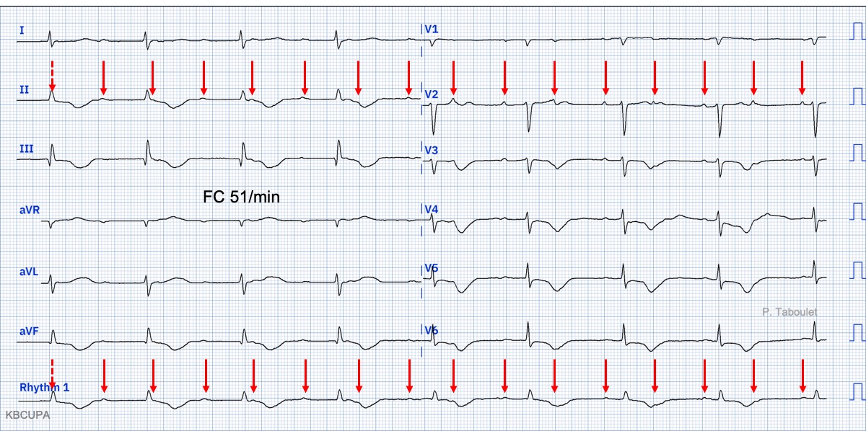
Pathologie électrique
BAV complet

Slide 12
Pathologie électrique
BAV complet
Isoprénaline
± Atropine
MEP d’une sonde de stimulation
MEP d’un pacemaker à distance
Traitement étiologique

Slide 13
Pathologie électrique
Fibrillation atriale
Foyers ectopiques au niveau auriculaire ou de microcircuits de ré-entrée; à l’origine d’un rythme rapide et irrégulier.
Asymptomatique
Palpitations
Insuffisance cardiaque
Complications emboliques
Etiologies
    Valvulopathies
    Cardiomyopathies
    Hyperthyroïdie
    Embolie pulmonaire
    Idiopathique

Slide 14
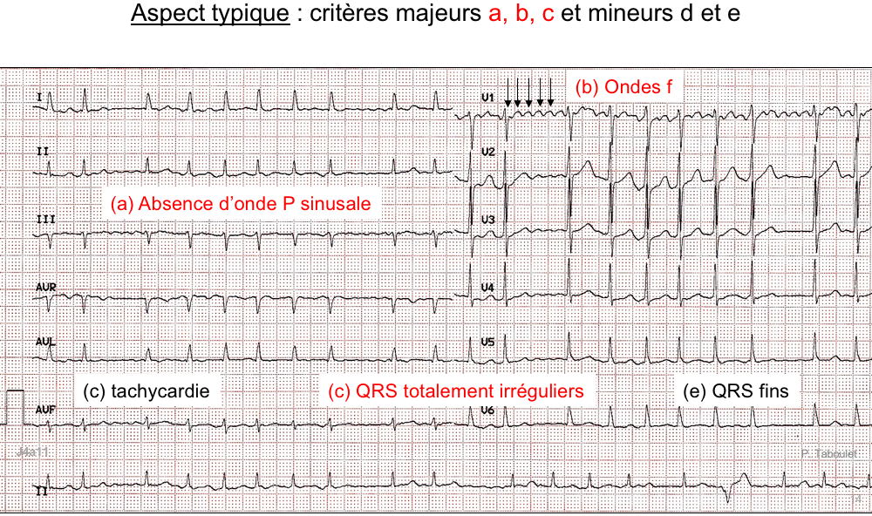
Pathologie électrique
Fibrillation atriale

Slide 15

Pathologie électrique
Fibrillation atriale
ABC
    A : Anticoagulation
    B : Bétabloquants pour contrôle de fréquence
    C : Contrôle des FDR
Contrôle de rythme si :
    Patient jeune
    FA < 48 h
    Patient symptomatique
    Insuffisance cardiaque
Choc électrique externe
    FA mal tolérée sur le plan HD
    Depuis moins de 48 heures
    Sans thrombus intra-OG
    OU après 3 sem d’anticoag

Slide 16
QCM et cas clinique

Slide 17
Séance de questions
QCM3
La syncope du BAV complet possède les caractéristiques suivants, cochez la réponse fausse :
  A l’emporte-pièce
  Avec état de mort apparente
  Peut s’accompagner de convulsions
  Peut se résulter en une chute non protégée
  Peut s’accompagner de morsure de la langue

Slide 18
Séance de questions
CAS CLINIQUE
Un homme de 70 ans est amené par le SAMU aux urgences pour état de choc avec malaise, douleurs thoraciques rétrosternales continues et progressivement croissantes.
À domicile, la pression artérielle était de 64/43 mmHg et la température à 36°C. Une expansion volémique par 1 litre de solution de NaCl à 9g/l a permis la stabilisation de la pression artérielle à 105/55 mmHg, permettant un transport sans incident.L'interrogatoire retrouve un antécédent d'hypertension artérielle non traitée.
On note une angoisse intense, mais le patient est néanmoins eupnéique au repos.L'examen clinique montre uniquement une discrète turgescence spontanée des veines jugulaires.

Slide 19
Séance de questions
CAS CLINIQUE
Tous les diagnostics suivants sont à évoquer sauf un, lequel ?
  Syndrome coronaire aigu
  Tamponnade
  Embolie pulmonaire
  OAP
  Dissection aortique

Slide 20
Séance de questions
CAS CLINIQUE
2. Quel examen demandez-vous en urgence à visée diagnostique ?
  Radiographie du thorax
  Bilan biologique standard
  ECG
  Dosage des enzymes cardiaques
  Dosage des D-dmères

Slide 21
Séance de questions
CAS CLINIQUE
3. Les résultats des examens demandés sont dans les limites de la normale, hormis une cardiomégalie et un élargissement du médiastin supérieur. Quel est l’examen complémentaire à faire en priorité :
  Radiographie du thorax de profil
  ETT
  Coronarographie
  Angioscanner thoracique
  IRM cardiaque

Slide 22
Séance de questions
CAS CLINIQUE
4. Les examens demandés retrouvent une dilatation de l’aorte ascendante avec un épanchement péri-aortique ainsi qu’un hémo-péricarde de moyenne abondance sans signes de compression. Quel est le diagnostic le plus probable
  Syndrome coronaire aigu
  Tamponnade
  Embolie pulmonaire
  OAP
  Dissection aortique

Slide 23
Séance de questions
CAS CLINIQUE
5. Quel est votre conduite à tenir ?
  Thrombolyse
  Drainage péricardique
  Adresser le patient en service de chirurgie cardiovasculaire
  Diurétiques
  Anticoagulants IV

Slide 24
Séance de questions
CAS CLINIQUE 2
Une femme de 70 ans sans antécédents particuliers est adressée aux urgences par son médecin traitant en raison d'une hypertension à 220/120 mmHg.
Il s’agit d'une hypertendue diagnostiquée depuis plus d'une année qui a été traitée avec succès par inhibiteur calcique, puis a interrompu tout traitement, s'estimant en bonne santé.
Elle a présenté quelques jours avant son admission un malaise sans perte de connaissance qui n'a pas entraîné d'hospitalisation. À l'examen, la patiente est consciente, orientée, elle se plaint de céphalées diffuses.
La pression artérielle est de 220/120 mmHg aux deux bras.
L'auscultation cardiaque est sans particularité.
Il n'y a pas de raideur de la nuque, les réflexes ostéotendineux sont présents, il n'y a pas de signe de Babinski.

Slide 25
Séance de questions
CAS CLINIQUE 2
1. En urgence vous souhaitez vous aider des examens suivants : (Cocher l'association juste)
Un scanner cérébral
Un bilan biologique standard
Un fond d’œil
Un électrocardiogramme
Une échocardiographie
A. 1 + 2 + 3 B. 2 + 3 + 4 C. 3 + 4 + 5 D. 1 + 4 + 5 E. 1 + 3 + 5

Slide 26
Séance de questions
CAS CLINIQUE 2
2. A ce stade de votre examen et dans l'attente des résultats des examens programmés, vous vous orientez vers : (Cocher l'association juste)
Une HTA maligne
Une probable crise hypertensive
Une urgence hypertensive justifiant l'abaissement rapide et franc des chiffres de PA
Une possible HTA secondaire
Un cas bénin qui ne nécessite qu'un rendez-vous chez un cardiologue
A. 1 + 2 B. 2 + 3 C. 2 + 4 D. 1 + 5 E. 4 + 5

Slide 27
Séance de questions
CAS CLINIQUE 2
3. Il peut s’agir d’une HTA maligne car : (Cocher l'association juste)
Le FO montre un œdème papillaire
Il existe un œdème cérébral au scanner
La clairance de la créatinine calculée est de 45 ml/min (Créatininémie 12 mg/l)
Il y a des signes d'hypertrophie ventriculaire gauche à l’ECG
L'élévation des chiffres de PA est un critère positif suffisant
A. 1 + 2 B. 2 + 3 C. 2 + 5 D. 3 + 5 E. 4 + 5

Slide 28
Séance de questions
CAS CLINIQUE 2
4. Quelle est la conduite à tenir thérapeutique qui s'impose ? (Cocher l'association juste)
Renvoi à son foyer
Administration d'un anti-hypertenseur par voie orale
Administration d'un anti-hypertenseur par voie I.V.
Exploration dans un service de médecine
Corticothérapie contre l'œdème cérébral
A. 1 + 2 B. 2 + 3 C. 2 + 4 D. 1 + 5 E. 4 + 5

Slide 29
Séance de questions
CAS CLINIQUE 2
5. Parmi les molécules suivantes lesquelles sont un traitement de l'urgence hypertensive ? (Cocher l'association juste)
Labetalol I.V.
Atenolol per os
Nicardipine I.V.
Urapidil I.V.
Clonidine I.V.
A. 1 + 2 + 5 B. 2 + 3 + 4 C. 3 + 4 + 5 D. 1 + 4 + 5 E. 1 + 3 + 4

Slide 30
Séance de questions
CAS CLINIQUE 2
  Mr M.B, âgée de 68 ans, diabétique depuis 10 ans sous ADO, hypertendu depuis 8 ans sous un inhibiteur de l'enzyme de conversion, consulte aux urgences de l'hôpital pour des palpitations ayant débuté depuis une semaine
  A l'examen clinique: les bruits du cœur sont irréguliers sans souffle audible, l'auscultation pulmonaire est normale, la PA est de 155/100 mm Hg, et la FC moyenne à 110 min.
  L'ECG per critique est le suivant:

Slide 31
Séance de questions
CAS CLINIQUE 3
1. Interprétez l'ECG de ce malade (RJ)
  Une tachycardie sinusale
  Une tachycardie jonctionnelle
  Une tachycardie ventriculaire
  Une fibrillation atriale
  Un rythme idio-ventriculaire accéléré (RIVA)

Slide 32
Séance de questions
CAS CLINIQUE 3
2. Quelles sont les deux mesures thérapeutiques à entreprendre à ce stade?
  Une anticoagulation efficace
  Une coronarographie dans les 24 heures
  Une stratégie de contrôle de la fréquence
  Un dosage des troponines
  Une cardioversion électrique en urgence
  A. (1+2); B. (1+3); C. (2+4); D. (1+5); E. (3+5)

Slide 33
Séance de questions
CAS CLINIQUE 3
53/ Dans le cadre du bilan étiologique de cette anomalie électrique, quels sont les examens complémentaires à demander systématiquement ?
  Bilan thyroïdien
  Echographie doppler
  Dosage des troponines
  Radiographie du thorax de face
  Ionogramme sanguin
  A. (1+2+3); B. (1+2+5); C. (2+3-4); D. (1+2+3+5); E. (1+4+5)

Slide 34
Séance de questions
CAS CLINIQUE 3
54/ Quelle est la principale complication évolutive à craindre chez cette patiente ?
  Tachycardie ventriculaire
  Accident thrombo-embolique
  Dissection aortique
  Insuffisance rénale
  Etat de choc cardiogénique

Slide 35
Séance de questions
CAS CLINIQUE 3
55/ Le risque de cette complication peut être évalué par un score, lequel ?
  HAS-BLED
  Duke modifié
  Genève
  SCORE2
  CHA2DS2-VASc

